Slide 1
Toán
Củng cố về phân số
Giáo viên : Lê Thị Thúy Dung

Slide 2
Khởi động:
Trò chơi: Đố bạn
3
2
So sánh hai phân số sau:
và
8
8
3
2
>
8
8
5
5
So sánh hai phân số sau:
và
7
9
5
5
>
7
9

Slide 3
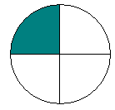
Phân số $\frac{1}{3}$biểu thị phần tô đậm của hình nào dưới đây?
a
Hình B
A
b
Hình C
B
c
Hình A
C

Slide 4
Thứ hai ngày 20 tháng 9 năm 2021
Củng cố về phân số
Toán:

Slide 5
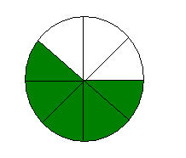
Thứ hai ngày 20 tháng 9 năm 2021
Toán: Củng cố về phân số
Bài 1. a) Viết phân số chỉ phần đã tô màu của mỗi hình dưới đây:
Hình 1
Hình 2
Hình 3
Hình 4
3
2
5
3
4
5
8
8

Slide 6
Thứ hai ngày 20 tháng 9 năm 2021
Toán: Củng cố về phân số
Bài 1. a) Viết phân số chỉ phần đã tô màu của mỗi hình dưới đây:
Hình 1
Hình 2
Hình 3
Hình 4
3
2
5
3
4
5
8
8
* Đọc phân số trên và nêu tử số và mẫu số của phân số đó.

Slide 7
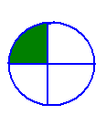
Thứ hai ngày 20 tháng 9 năm 2021
Toán: Củng cố về phân số
b) Viết hỗn số chỉ phần đã tô màu của mỗi hình dưới đây:
Hình 1
Hình 2
1
3
1
2
4
4
Hình 3
Hình 4
2
1
3
4
3
2

Slide 8
Thứ hai ngày 20 tháng 9 năm 2021
Toán: Củng cố về phân số
c) Viết hỗn số chỉ phần đã tô màu của mỗi hình dưới đây:
Hình 1
Hình 2
1
3
1
2
4
4
Hình 3
Hình 4
2
1
3
4
3
2
*Đọc hỗn số trên và nêu phần nguyên và phần phân số

Slide 9
Thứ hai ngày 20 tháng 9 năm 2021
Toán: Củng cố về phân số
Bài 2. Rút gọn các phân số:
3
18
5
40
75
;
;
;
;
6
24
35
90
30
Khi rút gọn phân số ta có thể làm như sau:
Xét xem tử số và mẫu số cùng chia hết cho số tự nhiên nào lớn hơn 1.
Chia tử số và mẫu số cho số đó.
Cứ làm như thế cho đến khi nhận được phân số tối giản.

Slide 10
Thứ hai ngày 20 tháng 9 năm 2021
Toán: Củng cố về phân số
Bài 2. Rút gọn các phân số:
3
18
5
40
75
;
;
;
;
6
24
35
90
30
3
3 : 3
1
=
=
40
40 : 10
4
6
6 : 3
2
=
=
90
90 : 10
9
18
18 : 6
3
=
=
24
24 : 6
4
75
75 : 15
5
=
=
30
30 : 15
2
5
5 : 5
1
=
=
35
35 : 5
7

Slide 11
Thứ hai ngày 20 tháng 9 năm 2021
Toán: Củng cố về phân số
Bài 3. Quy đồng mẫu số các phân số:
3
2
a)
và
4
5

Slide 12
Thứ hai ngày 20 tháng 9 năm 2021
Toán: Củng cố về phân số
Bài 3. Quy đồng mẫu số các phân số:
3
2
a)
và
4
5
Khi quy đồng mẫu số hai phân số ta có thể làm như sau:
Lấy từ số và mẫu số của phân số thứ nhất nhân với mẫu số của phân số thứ hai.
Lấy tử số và mẫu số của phân số thứ hai nhân với mẫu số của phân số thứ nhất.

Slide 13
Thứ hai ngày 20 tháng 9 năm 2021
Toán: Củng cố về phân số
Bài 3. Quy đồng mẫu số các phân số:
3
2
5
11
a)
và
b)
và
4
5
12
36
MSC: 20
MSC: 36
3
3 x 5
15
5
5 x 3
15
=
=
=
=
4
4 x 5
20
12
12 x 3
36
2
2 x 4
8
11
=
=
(Giữ nguyên)
5
5 x 4
20
36

Slide 14
Thứ hai ngày 20 tháng 9 năm 2021
Toán: Củng cố về phân số
Bài 3. Quy đồng mẫu số các phân số:
2
3
2
c)
,
và
3
4
5
MSC: 60
2
2 x 20
40
2
2 x 12
24
=
=
=
=
3
3 x 20
60
5
5 x 12
60
3
3 x 15
45
=
=
4
4 x 15
60

Slide 15
Thứ hai ngày 20 tháng 9 năm 2021
Toán: Củng cố về phân số
>
<
=
Bài 4.
?
7
5
2
6
7
7
>
;
=
;
<
…
…
…
12
12
5
15
10
9
(
2
2 x 3
6
)
=
=
5
5 x 3
15

Slide 16
Thứ hai ngày 20 tháng 9 năm 2021
Toán: Củng cố về phân số
Bài 5: Viết phân số thích hợp vào vạch ở
giữa và trên tia số:
2 5
3 5
1 5
2 5
5 10
3 5
4 5
0
?
1

Slide 17
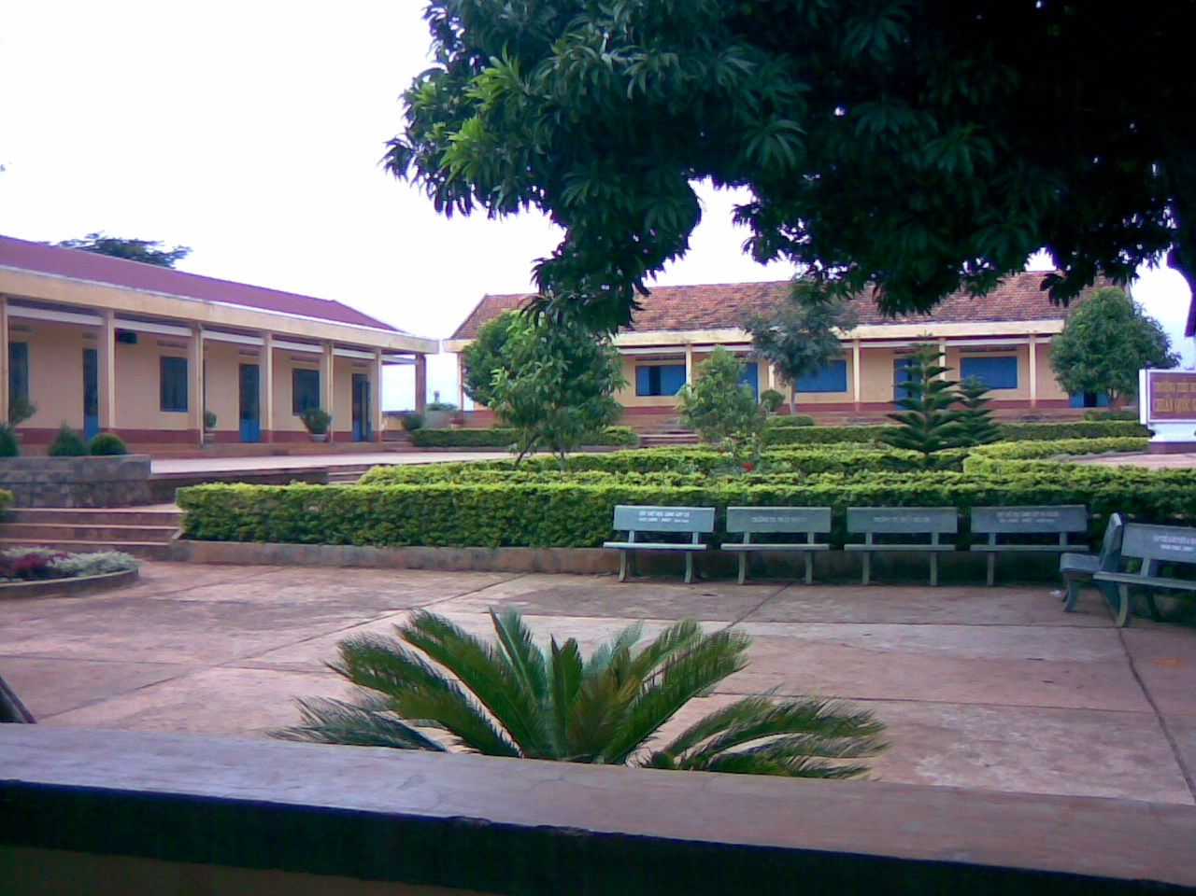
TRƯỜNG TIỂU HỌC TRẦN VĂN ƠN
XIN CHÂN THÀNH CẢM ƠN CÁC EM
ĐÃ THAM GIA TIẾT HỌC TRỰC TUYẾN

Slide 18
Phân số tối giản của phân số là ?
a
phân số
phân số
b
phân số
c

Slide 19
Thứ hai ngày 20 tháng 9 năm 2021
Toán: Củng cố về phân số
c) Viết hỗn số chỉ phần đã tô màu của mỗi hình dưới đây:
Hình 1
Hình 2
1
3
1
2
4
4
Hình 3
Hình 4
2
1
3
4
3
2

Slide 20
Toán
Củng cố về phân số
Bài 1. a) Viết phân số chỉ phần đã tô màu của mỗi hình dưới đây:
Hình 1
Hình 2
Hình 3
Hình 4
3
2
5
3
4
5
8
8

Slide 21
Thứ hai ngày 20 tháng 9 năm 2021
Toán: Củng cố về phân số
Bài 1. a) Viết phân số chỉ phần đã tô màu của mỗi hình dưới đây:
Hình 1
Hình 2
Hình 3
Hình 4
b) Viết hỗn số chỉ phần đã tô màu của mỗi hình dưới đây:
Hình 1
Hình 2
Hình 3
Hình 4

Slide 22
Thứ hai ngày 20 tháng 9 năm 2021
Toán: Củng cố về phân số
Bài 3. Quy đồng mẫu số các phân số:
3
2
5
11
a)
và
b)
và
4
5
12
36
MSC: 20
MSC: 36
3
3 x 5
15
5
5 x 3
15
=
=
=
=
4
4 x 5
20
12
12 x 3
36
2
2 x 4
8
11
=
=
(Giữ nguyên)
5
5 x 4
20
36

Slide 23
Thứ hai ngày 20 tháng 9 năm 2021
Toán: Củng cố về phân số
>
<
=
Bài 4.
?
7
5
2
6
7
7
…
;
…
;
…
12
12
5
15
10
9

